Slide 1
Conventionele veiligheid
Regels en richtlijnen
voor het personeel van het IRE
©2023 IRE - IRE ELiT

Slide 2
Agenda
Algemeen geldende regels op het terrein van het IRE in Fleurus
Regels verbonden aan de specifieke activiteiten van de werkzaamheden bij het IRE
Richtlijnen in noodsituaties

Slide 3
Algemeen geldende regels op het terrein van Fleurus

Slide 4

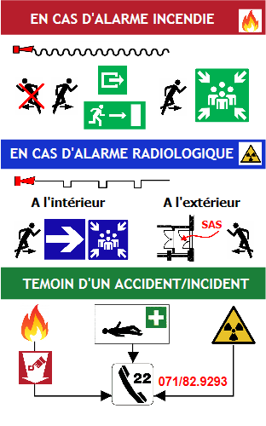
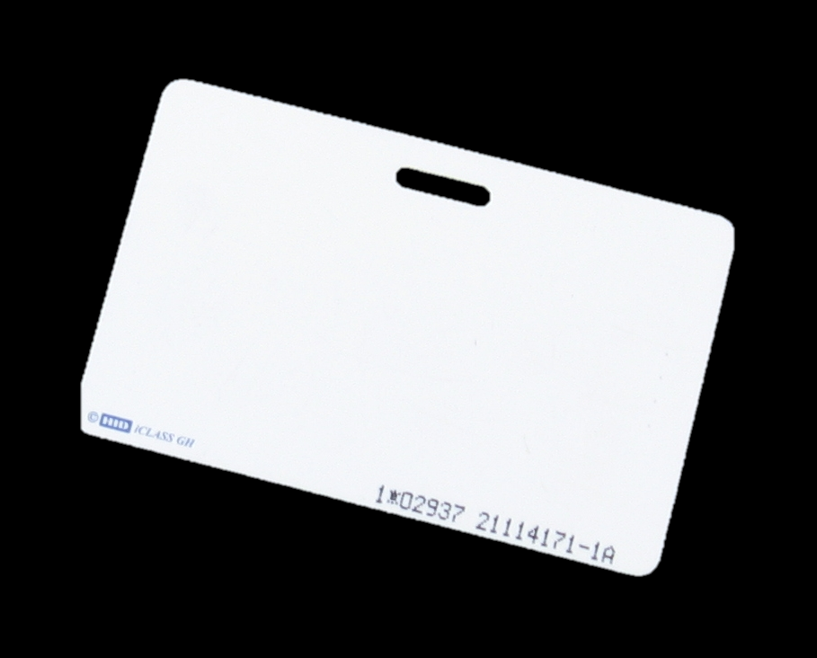
Algemene toegangsregels
Draag de identificatiebadge steeds op een zichtbare plaats
Meld het verlies of de diefstal van een badge onmiddellijk aan de IDPW
Elektronische toegangskaarten
+

Slide 5

Algemene toegangsregels
Elke persoon die
niet in het bezit is van een persoonlijke identificatiebadge;
geen professionele reden heeft om op het terrein te zijn op het moment van de toegang;
niet door een geïdentificeerde IRE-agent wordt verwacht;
  mag het terrein niet betreden.

Slide 6


Algemene toegangsregels
Het is verboden om:
Foto's te nemen
Alcoholhoudende dranken mee te brengen en te drinken
Persoonlijke bezittingen mogen worden doorzocht.

Slide 7
Het terrein oprijden
Er wordt geen enkel voertuig op het terrein toegelaten zonder een voorafgaande toelating.
Persoonlijke voertuigen worden op de parking geparkeerd.
Personen
  Gebruiken het voetpad tussen de parking en het onthaalgebouw (B25) waar ze zich onderwerpen aan een RX-controle en een eventuele fouillering;
  Verlaten het gebouw B25 en houden hun badge voor de lezer van het draaihek dat toegang geeft tot de site en voeren hun geheime code in.

Slide 8
Het terrein oprijden
Iedere bestuurder van een op de site toegelaten voertuig...
Zet de passagiers af op de parking voor de voetgangersingang;
Moet zich aanmelden voor het voertuigtoegangssas;
Moet zich houden aan de richtlijnen van de G4S-agent.

Slide 9
Het terrein verlaten
De voetgangers nemen de omgekeerde weg van de toegang ZONDER langs B25 te gaan.
De bestuurder van een voertuig...
  Zet de passagiers af voor de voetgangersingang;
  Meldt zich aan voor het eerste rode licht, belt en wacht tot het groen is;
  Begeeft zich naar het tweede rode licht en wacht tot het sas wordt geopend;
  Rijdt met het voertuig in het sas;
  Toont zijn badge en voert zijn geheime code in;
  Verlaat het terrein.

Slide 10
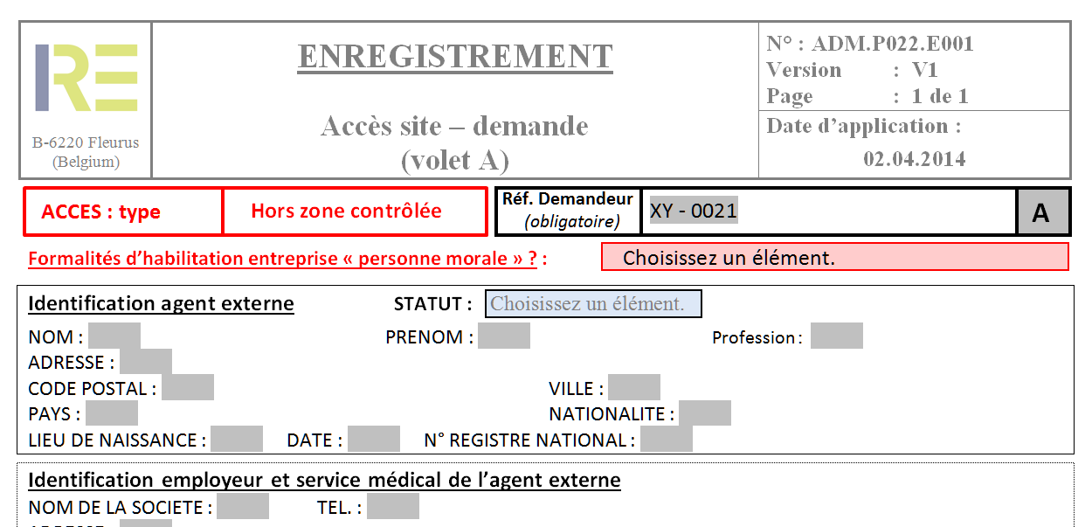
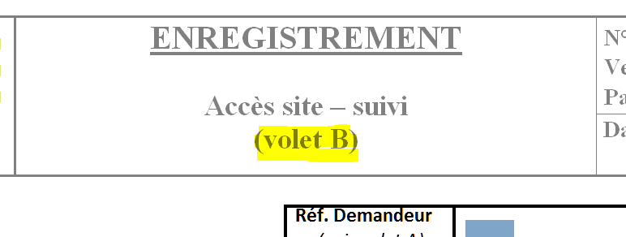
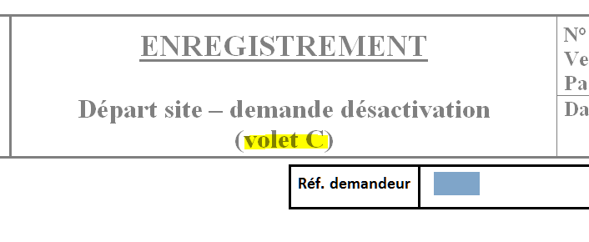
Bezoekers
Een maand vóór het bezoek:
Een toegangsaanvraag indienen
  Machtiging
  Diverse opleidingen
  Geschiktheid om onder ioniserende straling te werken (voor toegang tot de gecontroleerde zone)
Enkele dagen vóór het bezoek:
G4S inlichten over de komst van een bezoeker.
  Ire.bravo1@ire.eu
  Identiteit, datum, uur en duur, nummerplaat indien mogelijk
IDPB
afsluiting

Slide 11
Bezoekers
De dag van het bezoek
Begeleid de bezoekers zodra ze het terrein betreden:
  Indien dat niet mogelijk is, moet in een G4S-begeleiding worden voorzien.
  Er kunnen uitzonderingen op de begeleiding worden gemaakt. Vraag hierover meer informatie!

Slide 12



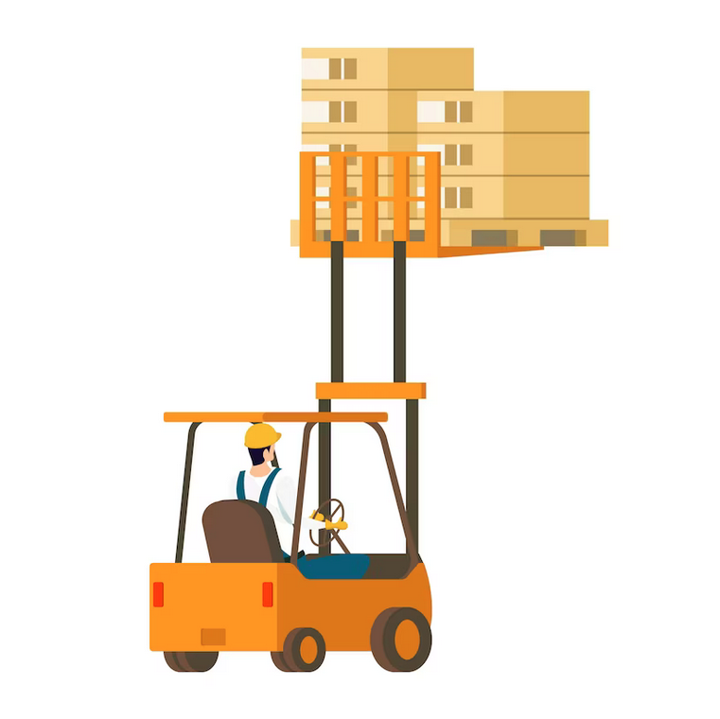
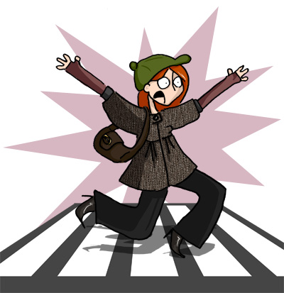
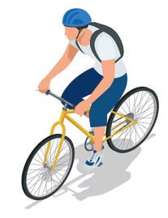
Naleving van het verkeersreglement
Snelheidsbeperking tot 30 km/u op het hele terrein
Absolute voorrang van rechts
Naleving van het parkeerverbod
OPGELET voor zwakke weggebruikers en trage voertuigen!

Slide 13





Signalisatiekleuren en -vormen
VERBOD
Signalisatie betreffende de veiligheidsvoorwaarden en brandbestrijdingstoestellen
VERPLICHTING
WAARSCHUWING
(risico's en gevaren)

Slide 14
Houding en gedrag
In de werklokalen:
  De zones worden netjes gehouden en altijd opgeruimd.
  Het gereedschap en het materiaal worden op de daartoe bestemde plaats opgeborgen.
  De nooddeuren mogen niet worden geblokkeerd.
  De nooduitgangen moeten vrij worden gehouden.

Slide 15

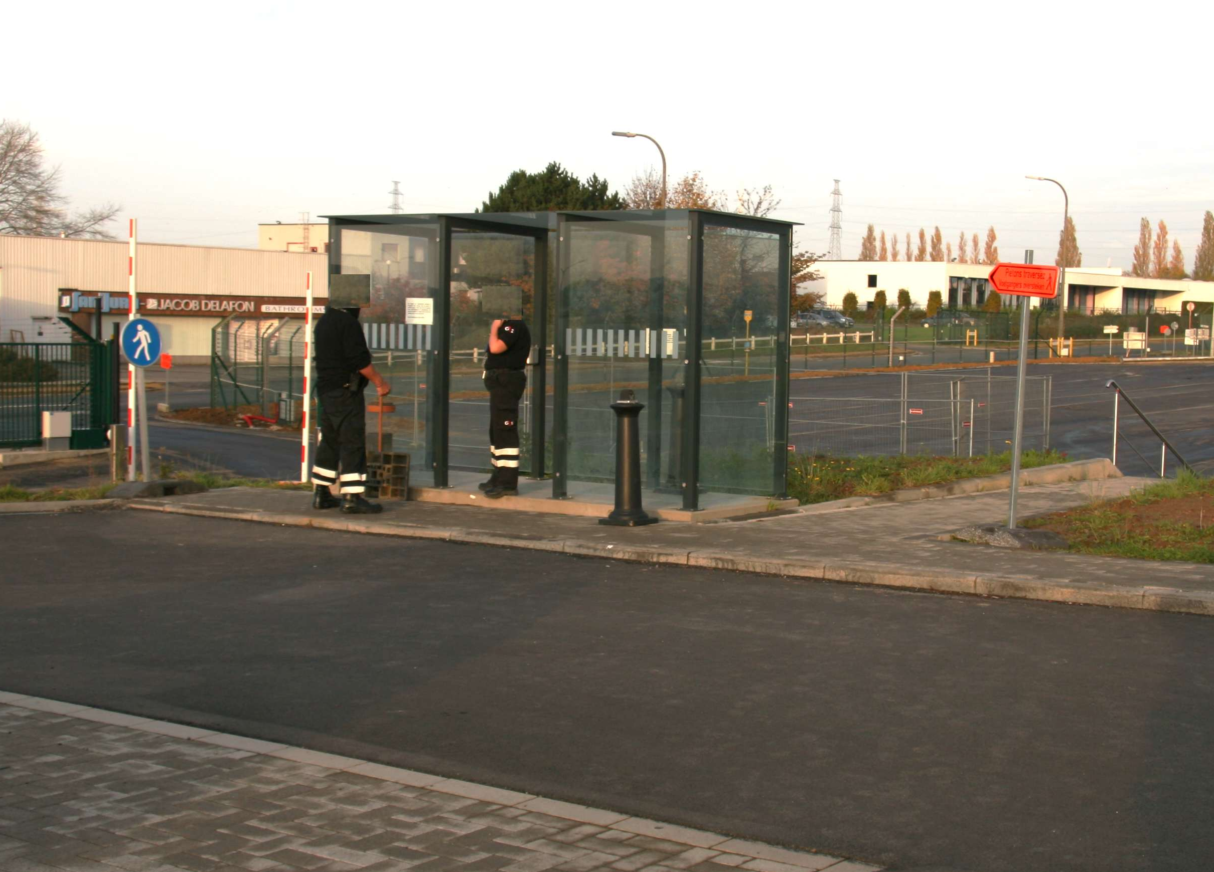
Rookverbod
Het is ten strengste verboden om te roken op het terrein.
Op de personeelsparking is er een rokershokje geïnstalleerd.
Gelieve dit hokje enkel tijdens je rookpauzes te gebruiken.

Slide 16
IT-veiligheid
Omdat:
  Veiligheid iedereen aanbelangt;
  Elke werknemer van het bedrijf verantwoordelijk is voor de veiligheid van zijn werkomgeving.
Het bedrijf verwacht van iedereen dat zij het informaticamateriaal op de meeste gepaste manier behandelen.

Slide 17
IT-veiligheid
8 te onthouden richtlijnen
  Noteer nooit persoonlijke wachtwoorden en/of toegangscodes en maak ze niet bekend.
  Gebruik nooit de inloggegevens van een collega.
  Verstuur geen bestanden met gevoelige informatie via e-mail, verzend ze niet via niet-versleutelde netwerken en zet ze niet op een onbeveiligde USB-stick over.
  Laat je laptop, tablet of smartphone nooit onbeheerd achter.
  Vergrendel de toegang tot je computer ook wanneer je je werkpost voor een korte periode verlaat.
  Behandel geen gevoelige bedrijfsgegevens op je persoonlijke computer.
  Vermijd onbeveiligde wifinetwerken tijdens je beroepsverplaatsingen.
  Wees voorzichtig met informatie die je via de sociale netwerken deelt
  (professioneel of niet).

Slide 18
Milieu
De vervuilingsrisico's beperken
  Gebruik machines, toestellen, apparaten, gevaarlijke stoffen (opvangbak, veiligheidsfiches, enz.) op een correcte manier.
  Meld elke situatie die een gevaar voor het milieu vormt onmiddellijk.
  Leef de vereisten van de milieureglementering na.
Onnodig verbruik beperken
  Beheer de diverse benodigdheden, de energie, de vloeistoffen, enz. als een goede huisvader.
Het gegenereerde afval beperken en gepast verwerken

Slide 19
Milieu
De aanvoer en de creatie van afval in de gecontroleerde zone beperken
  Geef voorrang aan herbruikbare recipiënten.
    Pak zoveel mogelijk voorwerpen en apparatuur uit die in de gecontroleerde zone worden binnengebracht en gebruik transportbakken.
    Giet de vloeistoffen over (toegangssas met behulp van de opvangbakken).
  Geef voorrang aan wasbare persoonlijke beschermingen.
    Vermijd zo veel mogelijk wegwerpbeschermingen (handschoenen, overalls, overshoes).
  Sorteer je afval volgens de vastgelegde procedures (etikettenstroom).
    Leef de geldende regels en procedures na.
    Stel vragen en vergeet niet om hulp te vragen.
    Verminder het papiergebruik/Pas het aan.

Slide 20
Regels verbonden aan de specificiteit van de werkzaamheden bij het IRE

Slide 21
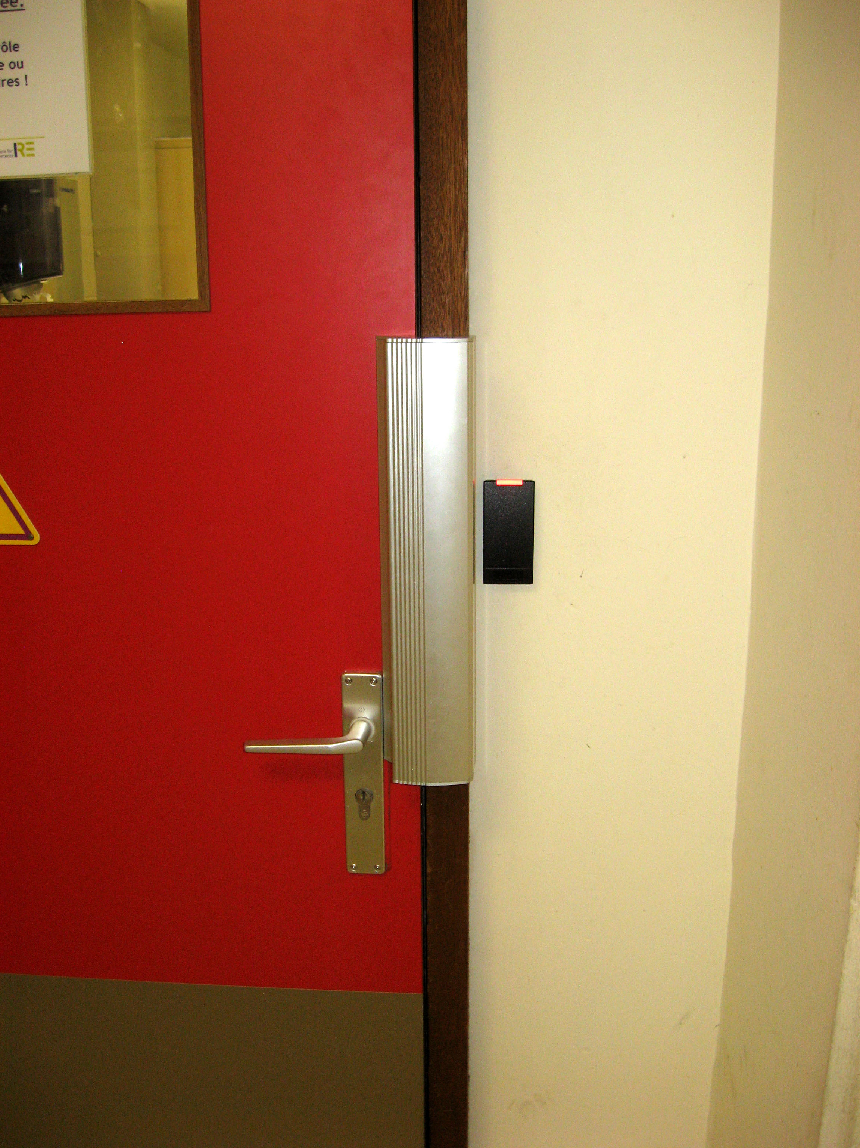
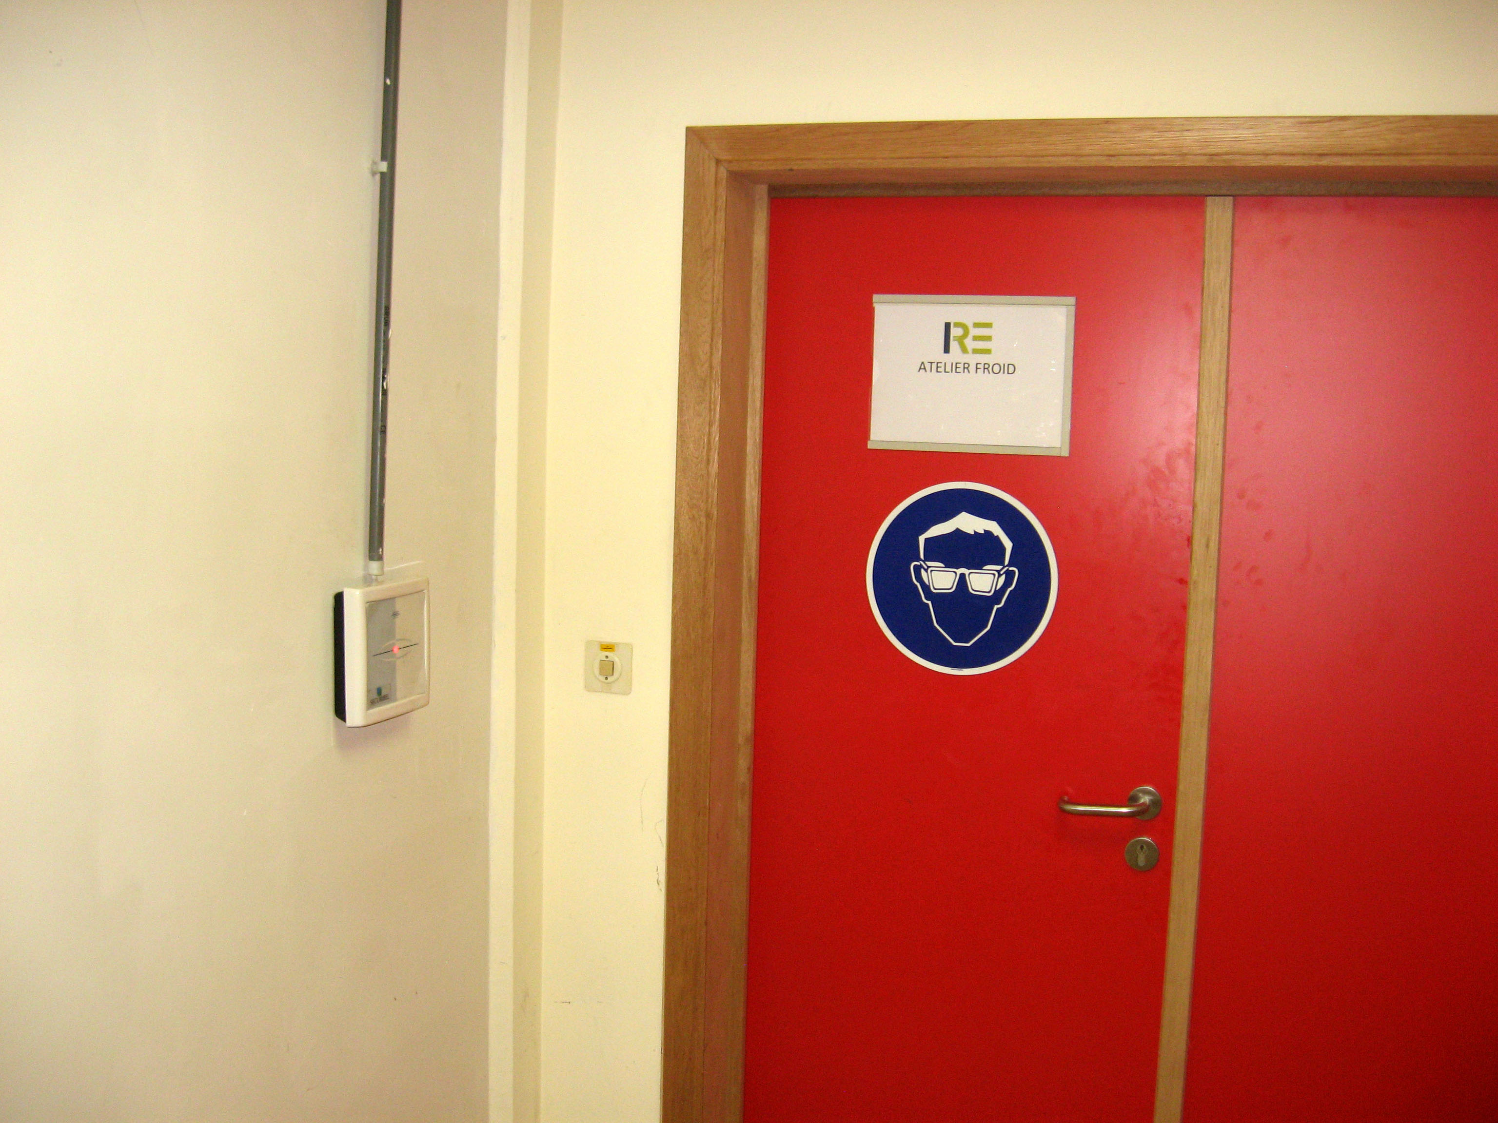
Gebruik van de toegangsbadge
Om door de deuren met toegangscontrole te gaan:
Houd de badge voor de lezer telkens wanneer je een lokaal met toegangscontrole binnen- en buitengaat, zelfs wanneer:
  Verschillende personen tegelijk naar binnen- en/of buitengaan;
  De deur al open is.
Ontzeg personen met een niet-werkende badge de toegang.
In geval van een abnormaal geweigerde toegangscontrole moet je contact opnemen met je hiërarchische lijn.

Slide 22
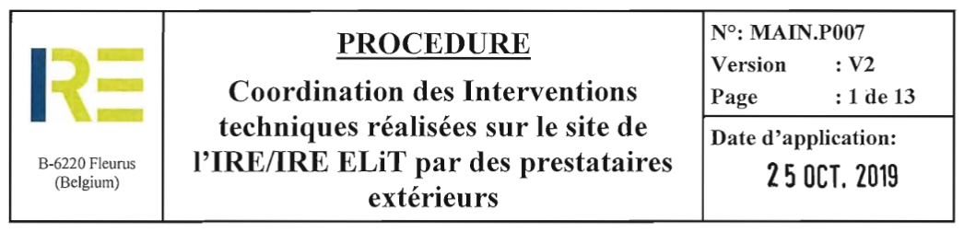
Werven
Elke werf van een externe onderneming moet op een gepaste manier worden voorbereid om:
Een voorafgaande beoordeling van alle risico's uit te voeren;
Een preventieplan inzake veiligheid en gezondheid op te stellen (voor de werven van externe ondernemingen).
De IRE-werfverantwoordelijke moet een
voorbereidingsvergadering organiseren.

Slide 23
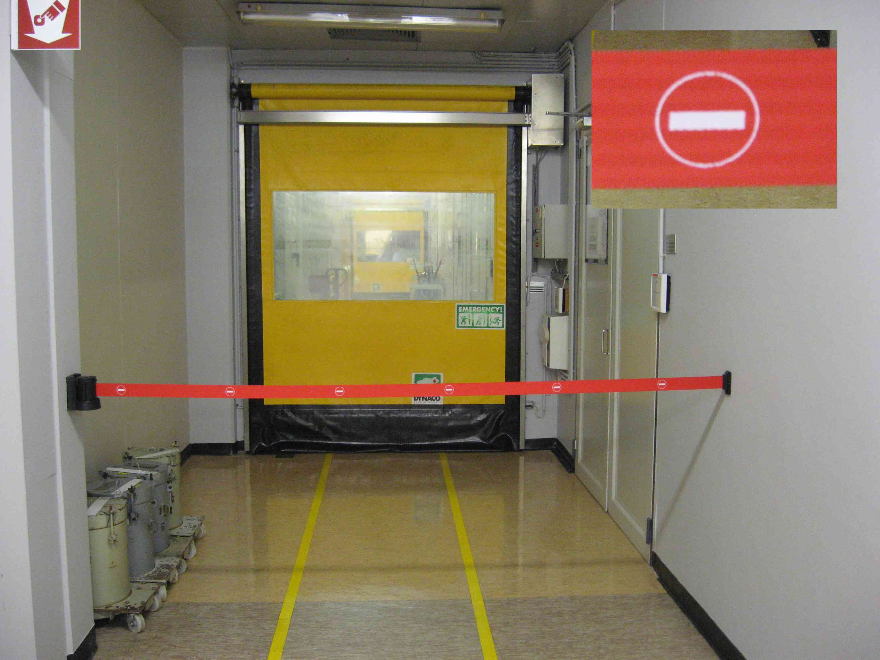
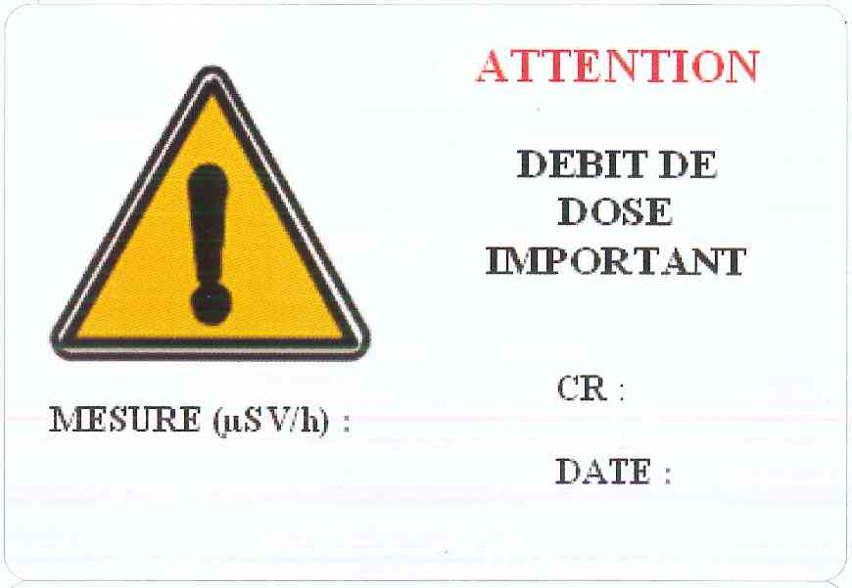


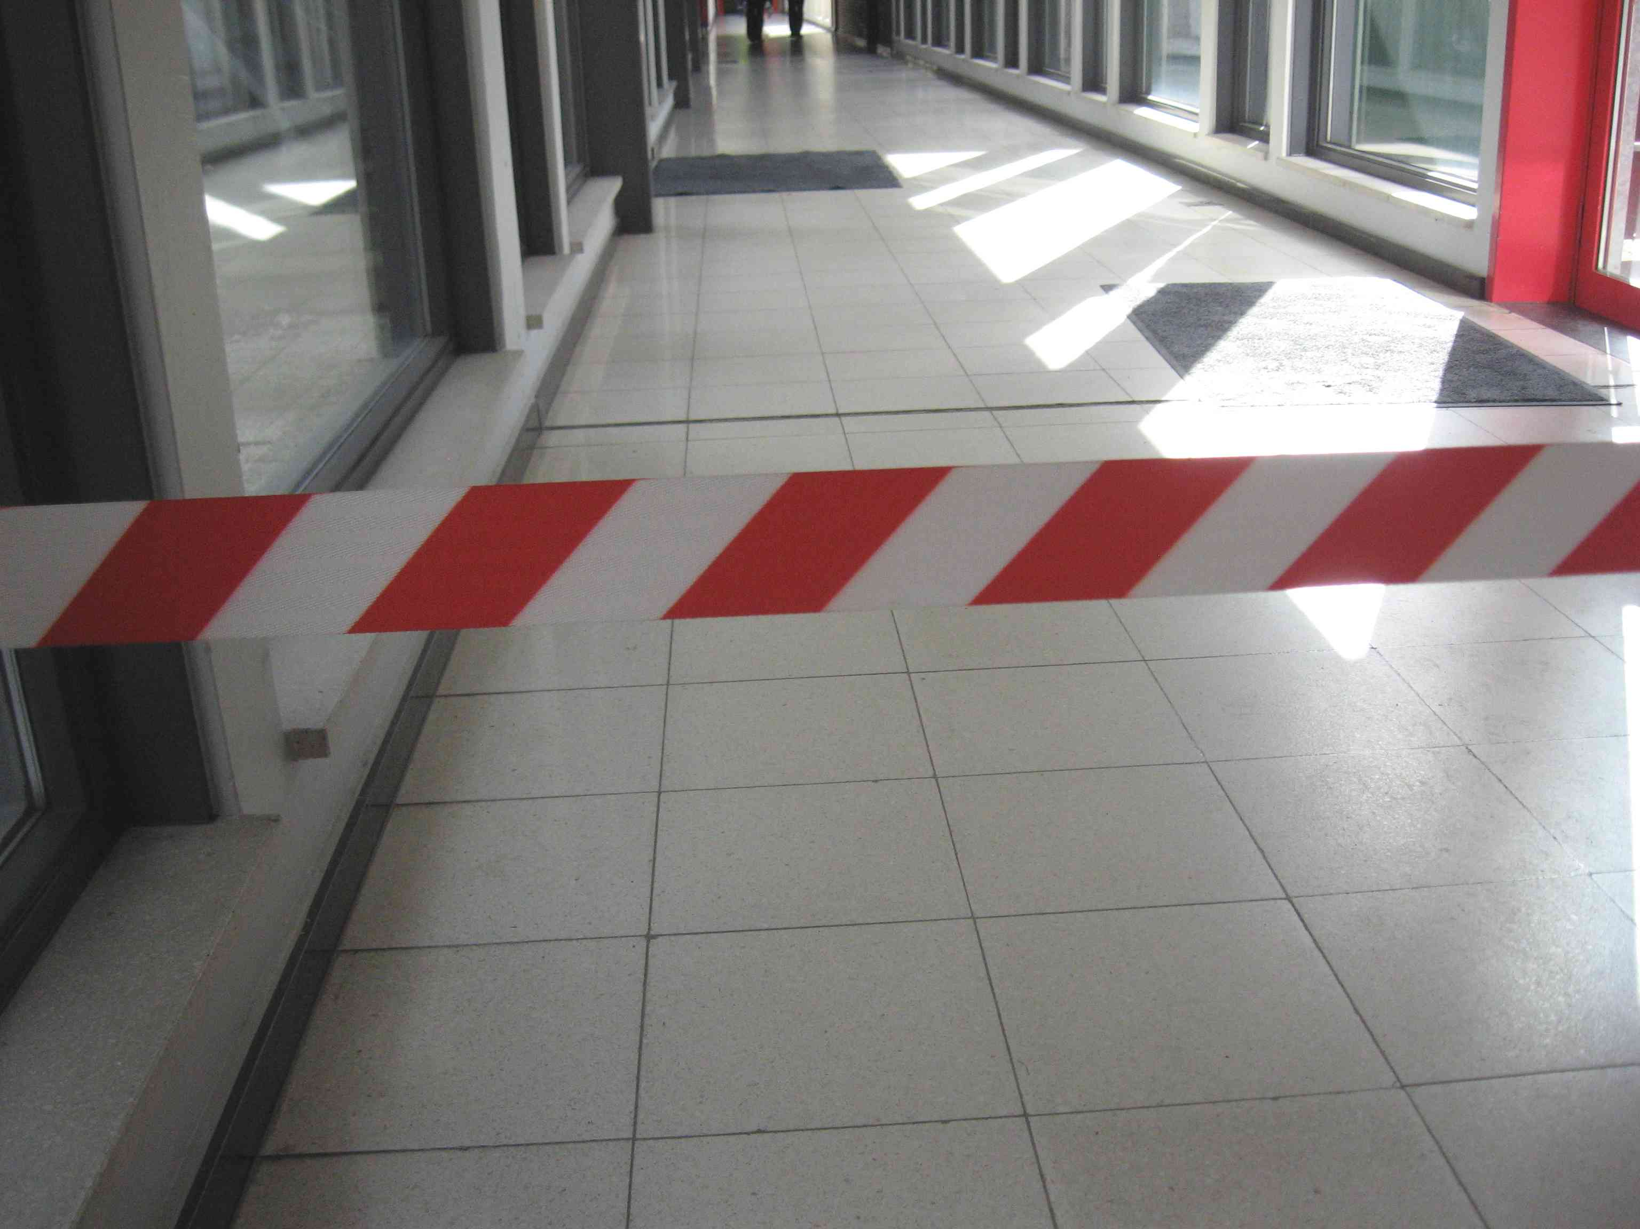
Werven
De toegang tot de afgebakende werven is ten strengste verboden voor personen die geen toestemming hebben om er te werken.
Respecteer de markering en de verbodsbepalingen.
Verboden de werf te betreden zonder toelating

Slide 24

Brandpreventie
Om te mogen werken met hittepunten, moet er vooraf een vuurvergunning worden opgesteld (verplicht).
Deze opdracht wordt ten laste genomen door de IRE-werfverantwoordelijke.
Lassen, snijbranden, snijden, afslijpen, thermisch ontlakken, ...
Elke handeling die een brand kan veroorzaken...

Slide 25

Asbest
Elke technische ingreep op materialen met dit etiket is verboden.
Raadpleeg indien nodig de inventaris.

Slide 26
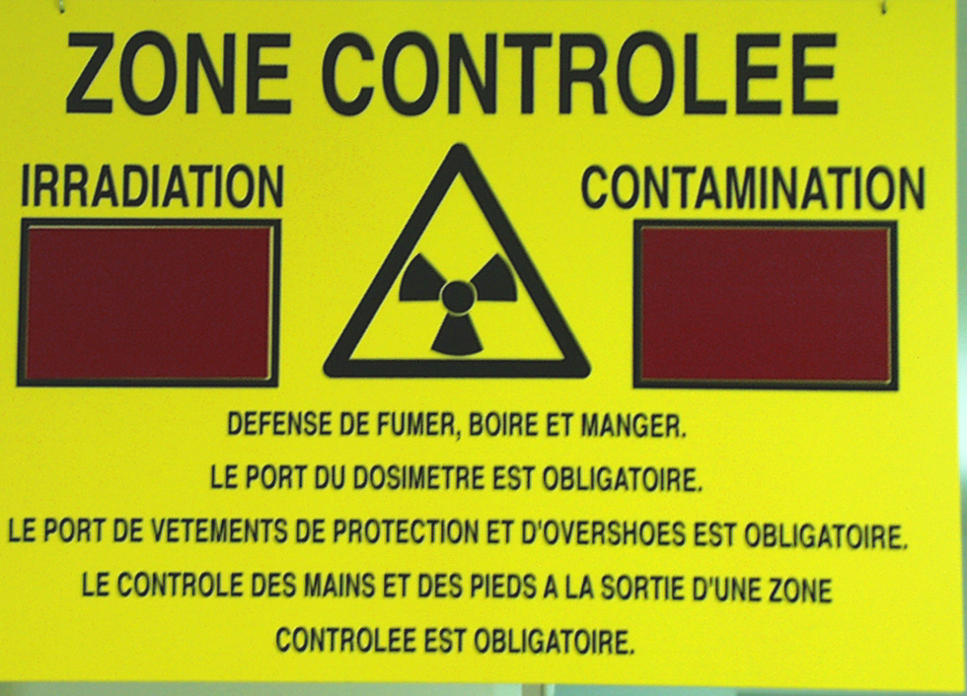
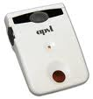

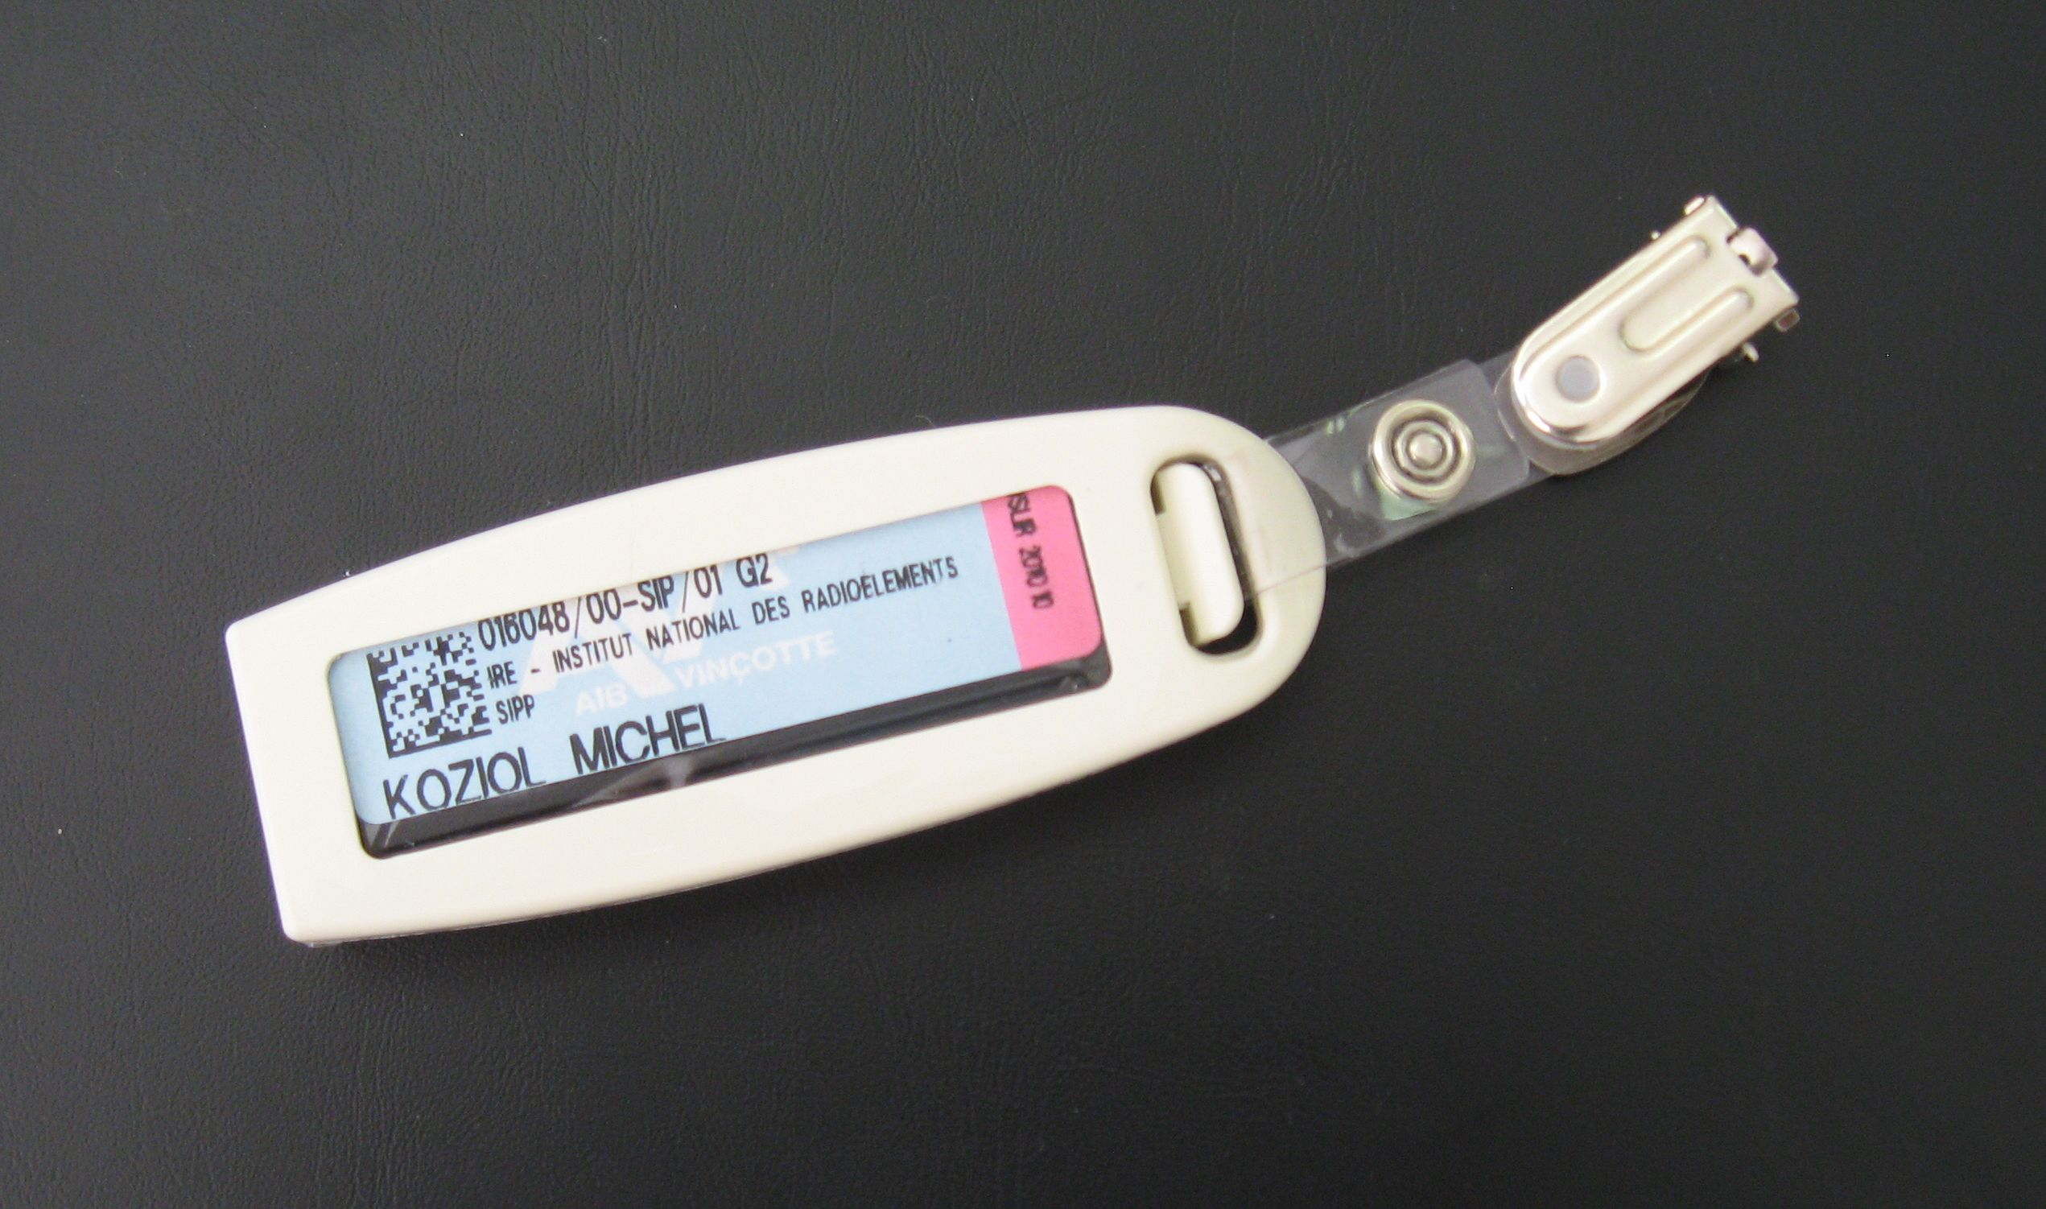
Werken in de gecontroleerde zone
3 voorwaarden:
  Geschiktheid om te Werken met Ioniserende Straling (GWIS)
  Stralingsbeschermingsopleiding
  Persoonlijke dosimeter (twee verplichte dosimeters)
Plaats je dosimeters terug in het rack wanneer je de zone verlaat en vergeet niet om langs het ARGOS te gaan.
=
+
+
Ingang van de gecontroleerde zone
Wettelijke dosimeter
Persoonlijke beschermings-middelen
Elektronische dosimeter

Slide 27
Werken in de gecontroleerde zone
De schort moet gesloten zijn.
De dosimeters moeten in de daartoe bestemde zakken van de schort worden gestopt.
De veiligheidsrichtlijnen en de controles bij het betreden en verlaten van de zone moeten worden nageleefd.
Het is verboden om de deuren van de toegangscontrole te blokkeren.

Slide 28
Elektrisch risico
Elke handeling in de verdeelkasten of op een installatie onder spanning van het IRE is VERBODEN.
ENKEL de gemachtigde leden van de elektriciteitsdienst van het IRE zijn bevoegd om aan de verdeelkasten te werken.
Indien nodig kan een beroep op de technische diensten worden gedaan.

Slide 29
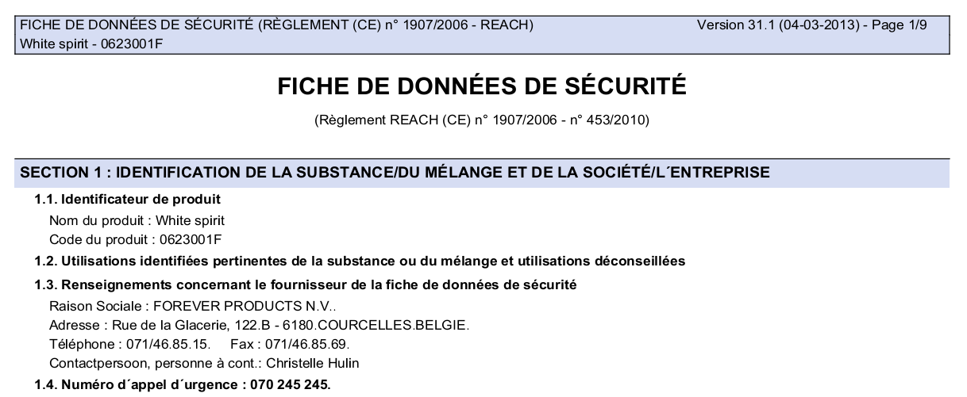
Chemische producten
Alvorens een chemisch product wordt gebruikt, moet een risicobeoordeling worden uitgevoerd.
De IDPB kan je helpen op basis van:
  de (recente en conforme) veiligheidsfiche van het product
  de hanteringsvoorwaarden (plaats, hoeveelheid, frequentie, enz.)
De veiligheidsfiches van alle opgeslagen
of gebruikte chemische producten moeten:
  toegankelijk zijn voor de gebruikers
  beschikbaar zijn in het Frans
  voldoen aan de normen en recent zijn (max. 3 jaar)

Slide 30
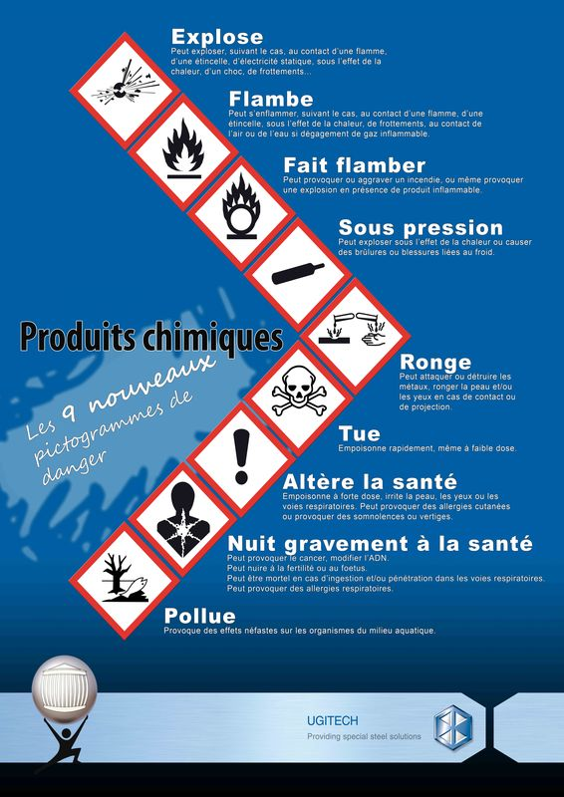
Chemische producten
Alle chemische producten moeten zijn voorzien van een etiket, in overeenstemming met de reglementering.
Alle inhoud die verschilt van de originele inhoud, moet van een gepast etiket worden voorzien.
Het is ten strengste verboden om een chemisch product in een verpakking voor levensmiddelen over te gieten.
De IDPB kan je helpen bij de etikettering van je oplossingen.

Slide 31
Gebruik van machines
Het gebruik van machines en gereedschap is VERBODEN voor alle personen die van de technische dienst van het IRE geen toelating hebben gekregen.
De machines moeten worden gebruikt met inachtneming van het huishoudelijk reglement van de werkplaatsen.
Het dragen van de persoonlijke beschermingen dient strikt te worden nageleefd.
Het is ten strengste verboden om de aanwezige veiligheidsvoorzieningen te omzeilen (bypass).

Slide 32




Persoonlijke beschermingen
De keuze van de persoonlijke beschermingsmiddelen moet altijd op basis van de risicoanalyse worden uitgevoerd, in overleg met de betrokken werkers en met de hulp van een preventieadviseur.
Een persoonlijk beschermingsmiddel zal enkel worden gekozen wanneer de invoering van een collectieve bescherming onmogelijk is.

Slide 33
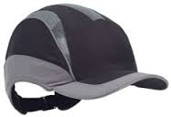
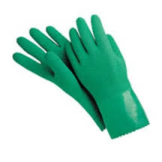

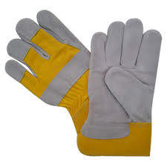
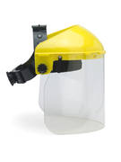
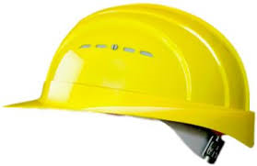
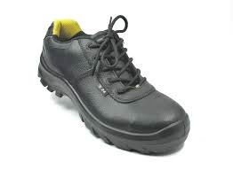

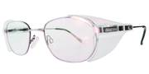
Persoonlijke beschermingen
Zijn beschikbaar bij het IRE:
  veiligheidshelmen (vallende voorwerpen)
  petten met stootbescherming
  veiligheidsbrillen
  gezichtsschermen
  lasmaskers
  handschoenen voor diverse risico's
  veiligheidsschoenen
  zichtbaarheidskledij
Voor alle soorten van werk in het labo is het dragen van de veiligheidsbril
VERPLICHT.

Slide 34
Richtlijnen in noodsituaties

Slide 35


In noodsituaties
Ongeval met personen
Ontdekking van een brand
Verspreiding van radioactiviteit
Chemisch lek
Bel nooit de externe hulpdiensten.
Bel naar
22
071 82 92 93
OF
Telefoon
IRE
Persoonlijke
gsm
en beantwoord de vragen.
!

Slide 36



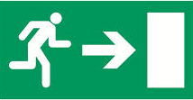

Bij brandalarm
Zodra je het evacuatiesignaal hoort:
  Moet je onmiddellijk het gebouw ontruimen
  Langs de dichtstbijzijnde uitgang door de witte pijlen op een groene achtergrond te volgen
  Bij het verzamelpunt moet je in groep blijven en op de richtlijnen wachten.
Om het geluid van het beschuttings-bevel te horen, klik op de bovenstaande afbeelding.

Slide 37

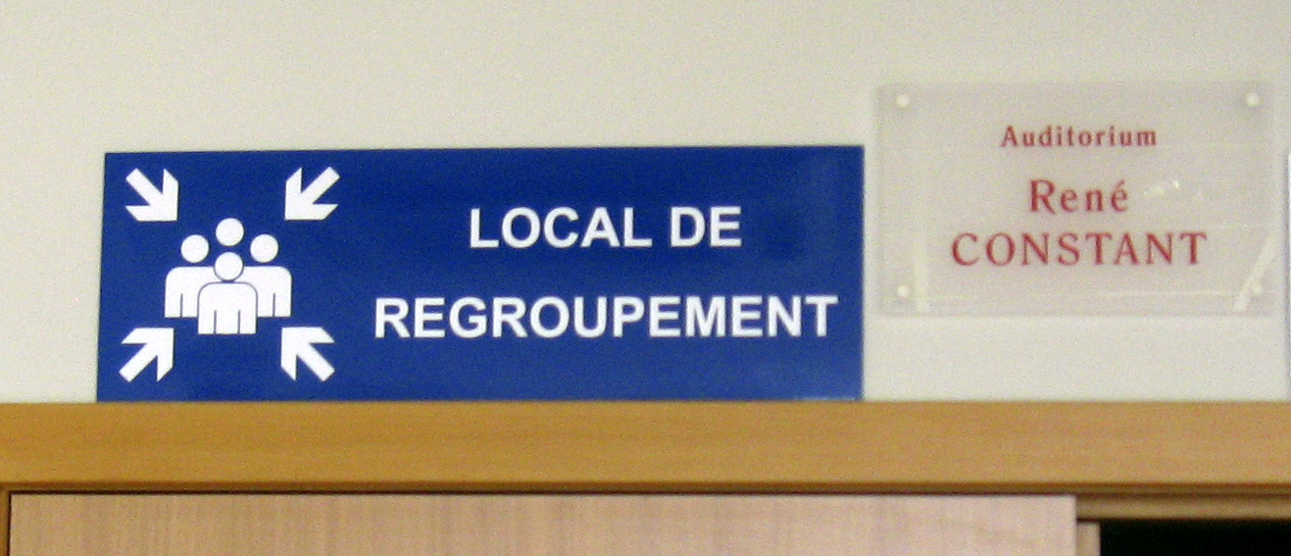
Bij een radiologisch alarm
Je bevindt je buiten een gebouw.
Zodra je het radiologisch alarm hoort:
  Zoek beschutting;
  Volg rustig de witte pijlen op blauwe achtergrond;
  Blijf in het groeperingslokaal en wacht op de richtlijnen.
Om het geluid van het beschuttings-bevel te horen, klik op de bovenstaande afbeelding.

Slide 38
Bij een radiologisch alarm
Je bevindt je in een gebouw.
Zodra je het radiologisch alarm hoort:
  Zoek beschutting;
  Begeef je rustig naar het toegangssas van het dichtstbijzijnde gebouw,
  sluit de deur en wacht.
Om het geluid van het beschuttings-bevel te horen, klik op de bovenstaande afbeelding.

Slide 39

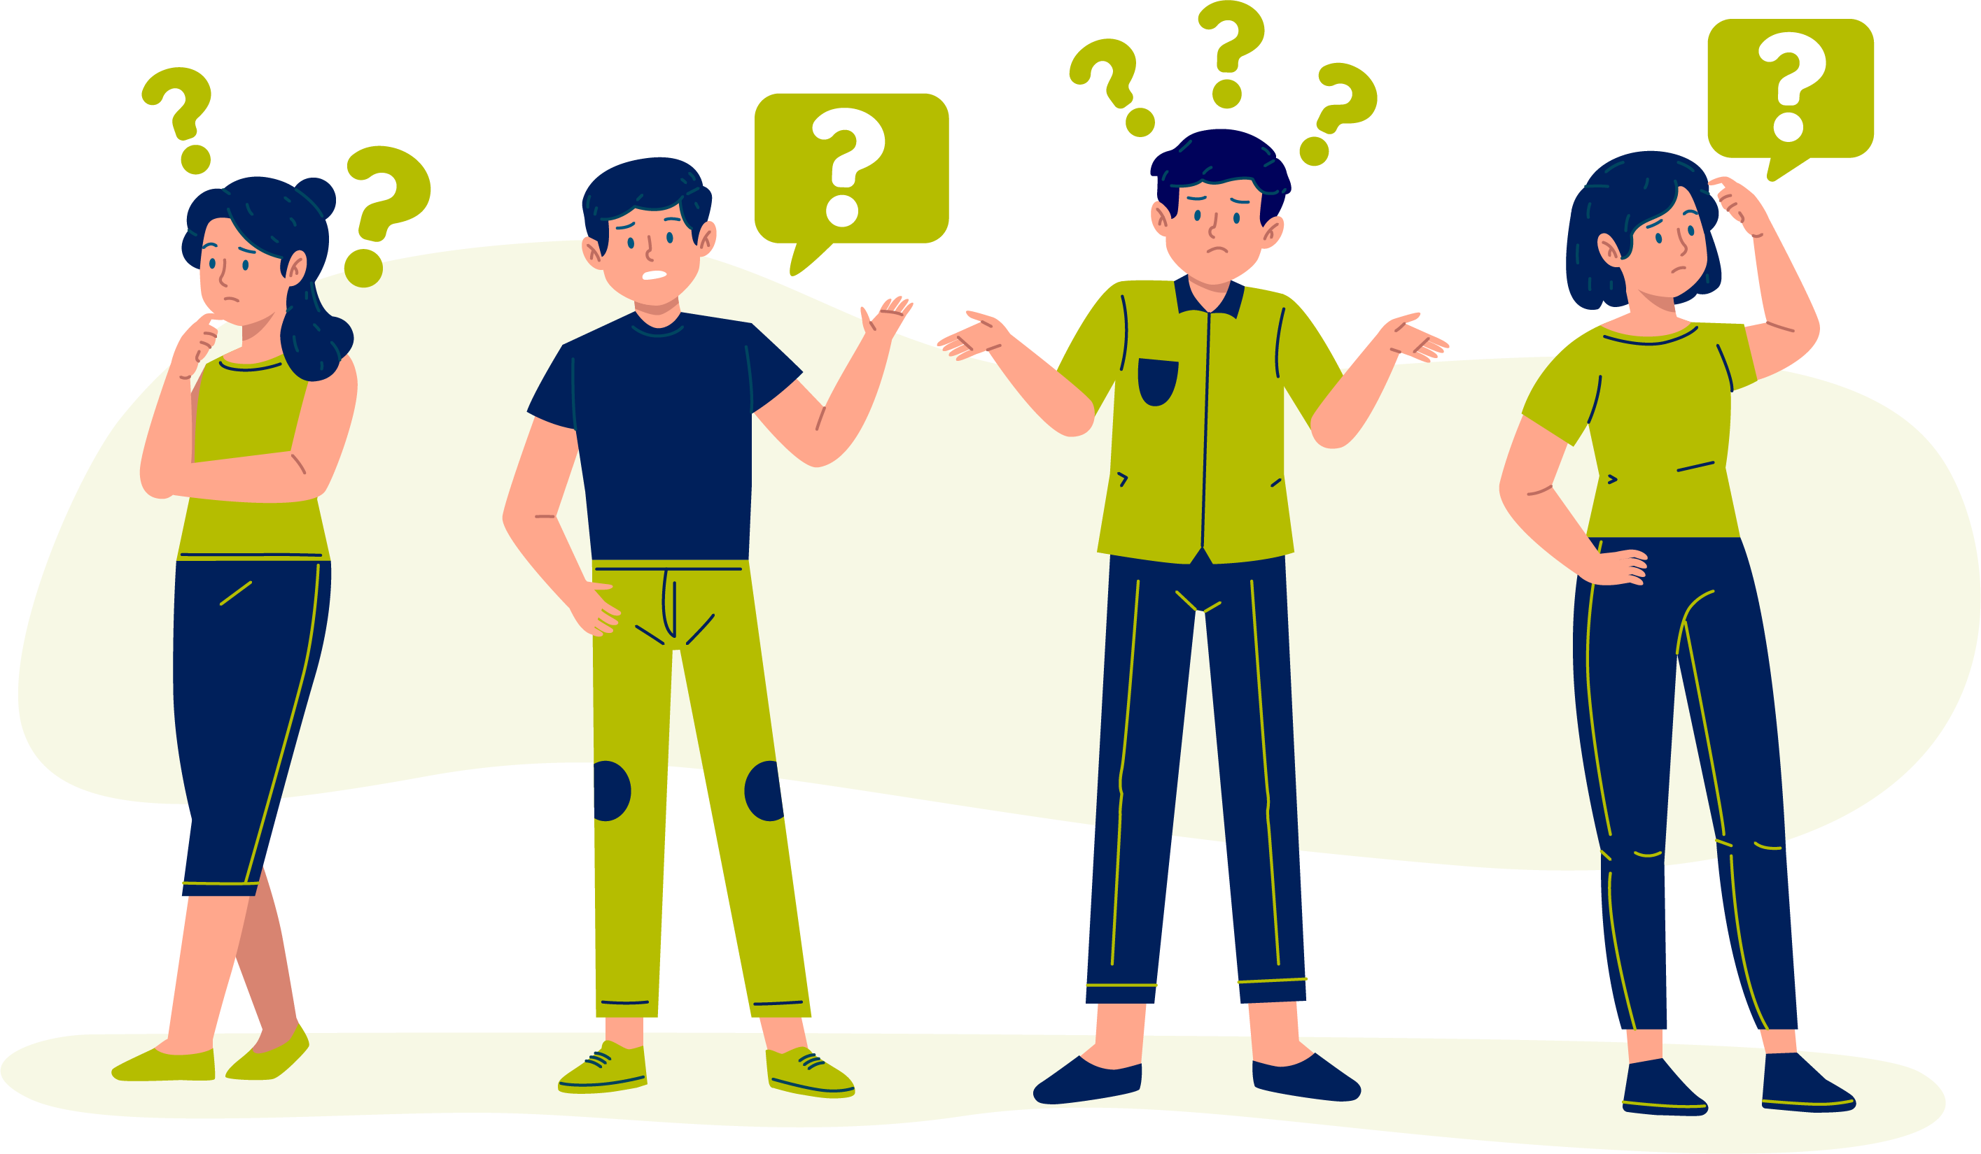
Bedankt voor je aandacht!
Vragen?
Richt je tot…
  Je hiërarchische lijn
  Het Safety departement
Bevoegdheid
Ontwikkeling
VEILIGHEIDS-CULTUUR
Transparentie

